Slide 1
2.3.1 直线与平面垂直的判定
中大附高一数学备课组

Slide 2


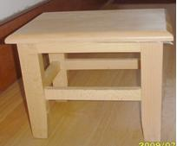
一：线面垂直定义的建构
1.观察图片，你能找到其中的线面垂直关系吗？
结合生活经验，你还能举出线面垂直的例 子吗？

Slide 3
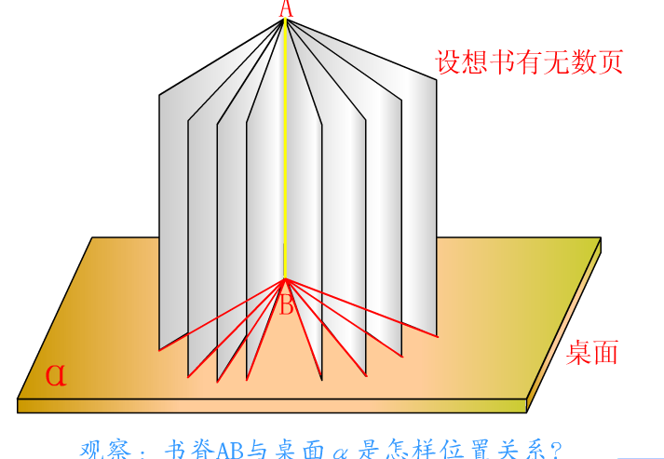
如何定义一条直线与一个平面垂直呢？

Slide 4
A
B
α
思考：
（1）书脊AB与桌面上经过B点的直线有什么关系？
（2）书脊AB与桌面上不过B点的直线有什么关系？
（3）书脊AB与桌面上的任意直线有什么关系？
结论：若直线垂直于平面，那么它就垂直于这个平面内的任意一条直线．

Slide 5
直线与平面垂直的定义：
如果一条直线 l 垂直于平面α 内的任意一条直线，我们就说直线 l 与平面 α 互相垂直。
记作：
得到
线面垂直
线线垂直
平面 的垂线
垂足
直线 l 的垂面
α

Slide 6
二：探索线面垂直的判定
动手操作,验证猜想
请同学们准备一块三角形的纸片，我们一起来做如图所示的试验：过△ABC的顶点A翻折纸片，得到折痕AD，将翻折后的纸片竖起放置在桌面上（BD，DC与桌面接触）.
A
思考：
(1)折痕AD与桌面一定垂直吗？
(2)如何翻折才能保证折痕AD与桌面所在平面α垂直？
B
C
D

Slide 7
当折痕AD⊥BC且翻折后BD与DC不在一条直线上时,折痕AD与桌面所在平面垂直.
A
B
D
C

Slide 8
A
B
D
C

Slide 9
A
B
D
C

Slide 10
A
B
D
C

Slide 11
A
B
D
C

Slide 12
A
B
D
C

Slide 13
A
B
D
C

Slide 14
A
B
D
C

Slide 15
A
B
D
C

Slide 16
A
B
D
C

Slide 17
A
B
D
C

Slide 18
A
B
D
C

Slide 19
结论：
BD,CD都在桌面内，BD∩CD=D，
AD⊥CD,AD⊥BD,
直线AD所在的直线与桌面垂直
A
P
B
D
m
n
C
由此可以得出：

Slide 20
直线和平面垂直的判定定理：
文字语言：一条直线和一个平面内的两条相交直线都垂直，则该直线与此平面垂直。
符号语言：
图形语言：
垂直
内
相交

Slide 21
三：线面垂直判定定理的理解与应用
例1 判断下列命题是否正确。
①如果一条直线垂直于一个平面内的无数条直线，那么这条直线与这个平面垂直。
②如果一条直线l不垂直于平面α，则平面α内没有与直线l垂直的直线。
✗
✗

Slide 22
例2 如图，已知 ，求证
证明：在平面 内作两条相交直线m，n．
因为直线 ，
根据直线与平面垂直的定义知
又因为
所以
又
是两条相交直线，
所以
结论：两条平行直线中的一条垂直于一个平面，那么另一条也垂直于这一个平面.

Slide 23
由上例可知
利用线面垂直判定定理证明线面垂直的步骤：
第一步：在平面内找（或作出）两条相交直线；
第二步：证明直线l与两条相交直线垂直；
第三步：根据判定定理，下结论。

Slide 24
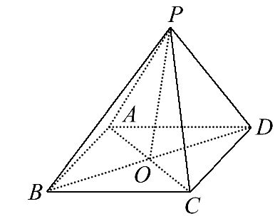
练习1.如图，点P是平行四边形ABCD所在平面外一点，O是对角线AC与BD的交点，且PA=PC，PB=PD.求证：PO⊥平面ABCD.

Slide 28
课堂总结：
1.直线与平面垂直的定义
2.直线与平面垂直的判定定理
3.线面垂直的证明方法

Slide 29
作业：练习册P139配套练习
第1-6,8,9,11,13题
谢谢大家

